Slide 1

Animaciones en ThreeJS
Justin Brad Rodriguez Sanchez - jusrodriguez@unal.edu.co
Cristian Javier Medina Barrios - crmedinab@unal.edu.co
Estephanie Perez Mira - eperezmi@unal.edu.co
Cristian Camilo Cubillos Reyes - ccubillos@unal.edu.co

Slide 2


Three.js
Biblioteca JavaScript para crear gráficos 3D en el navegador.
Soporta animaciones complejas, como movimientos de personajes, usando datos exportados de Blender o Mixamo.
Permite animar propiedades como posición, rotación, escala, color, opacidad y huesos de esqueletos (skeletal animation).

Slide 3

Componentes clave del sistema de animación
01
02
03
04
05
Keyframes
KeyframeTracks
AnimationClips
AnimationMixer
AnimationAction
Definen valores específicos de una propiedad en momentos determinados
Agrupan keyframes de una propiedad específica.
Conjuntos de KeyframeTracks que representan una animación completa
Controlador que gestiona y reproduce AnimationClips en un objeto 3D
Representa una instancia de reproducción de un AnimationClip, permitiendo controlar su estado (play, pause, stop), velocidad, bucle, etc

Slide 4
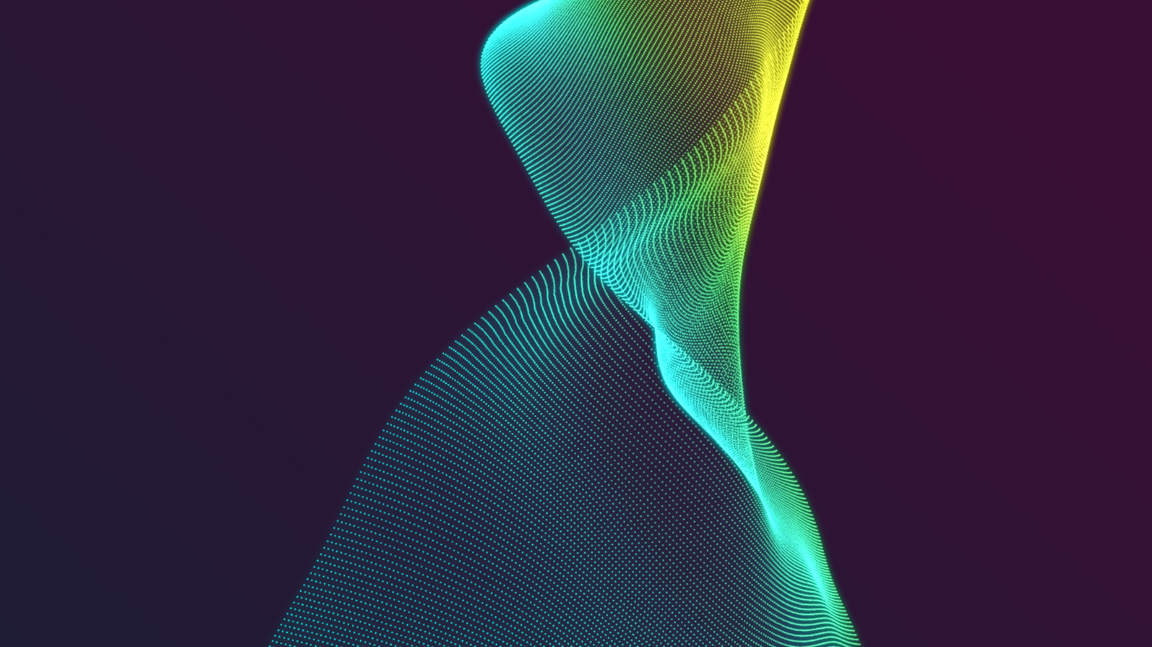
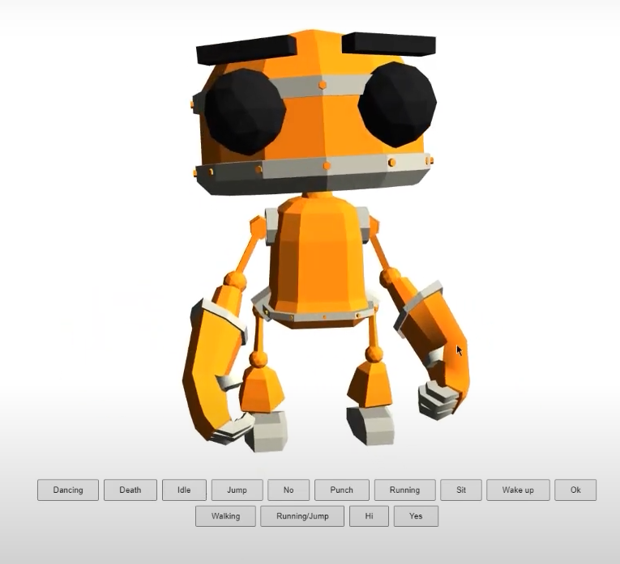
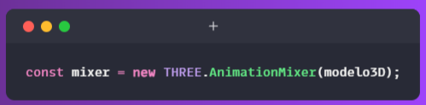
Entendiendo AnimationMixer
AnimationMixer es el componente central para reproducir animaciones en Three.js.
Se asocia a un objeto 3D (por ejemplo, un modelo importado) y gestiona la reproducción de sus animaciones.
Permite reproducir múltiples animaciones simultáneamente y mezclarlas (blending) para transiciones suaves entre estados.

Slide 5
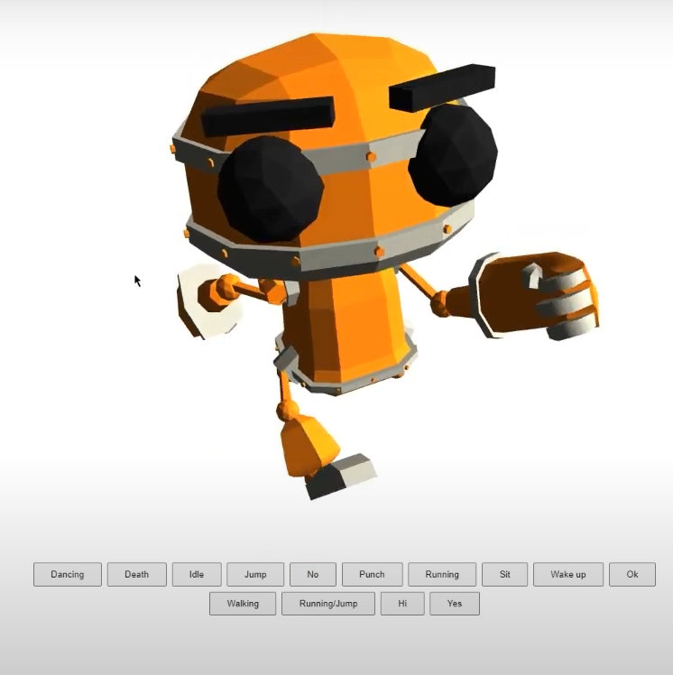
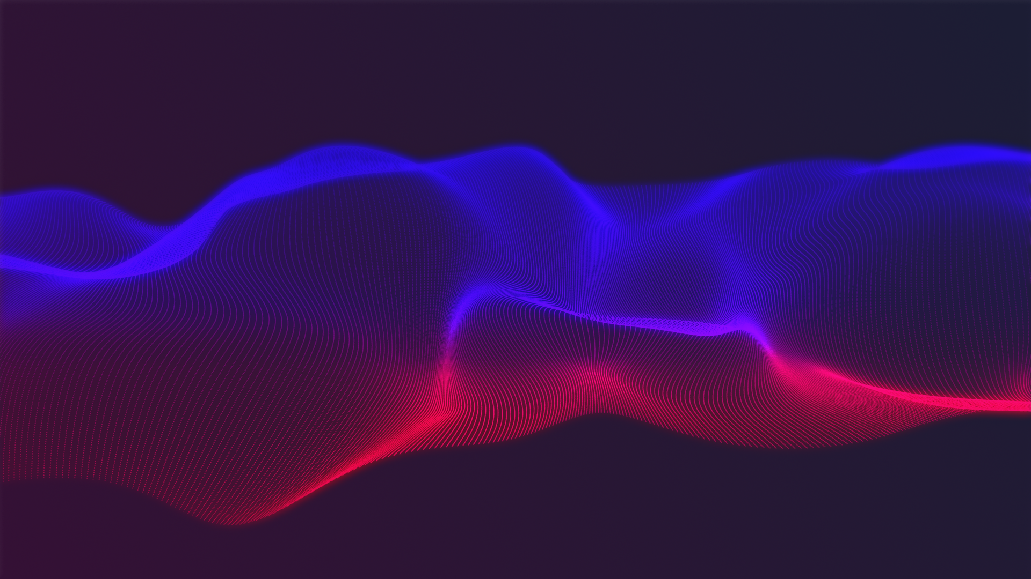
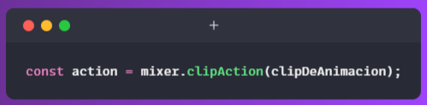
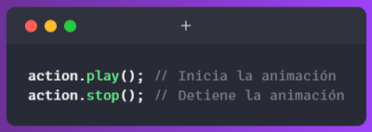
Uso de clipAction
clipAction es un método de AnimationMixer que crea un AnimationAction a partir de un AnimationClip.
Permite controlar la reproducción de la animación: iniciar, pausar, detener, ajustar la velocidad, establecer bucles, etc.
Es esencial para coordinar múltiples animaciones en un mismo modelo, como transiciones entre caminar, correr y saltar.

Slide 6
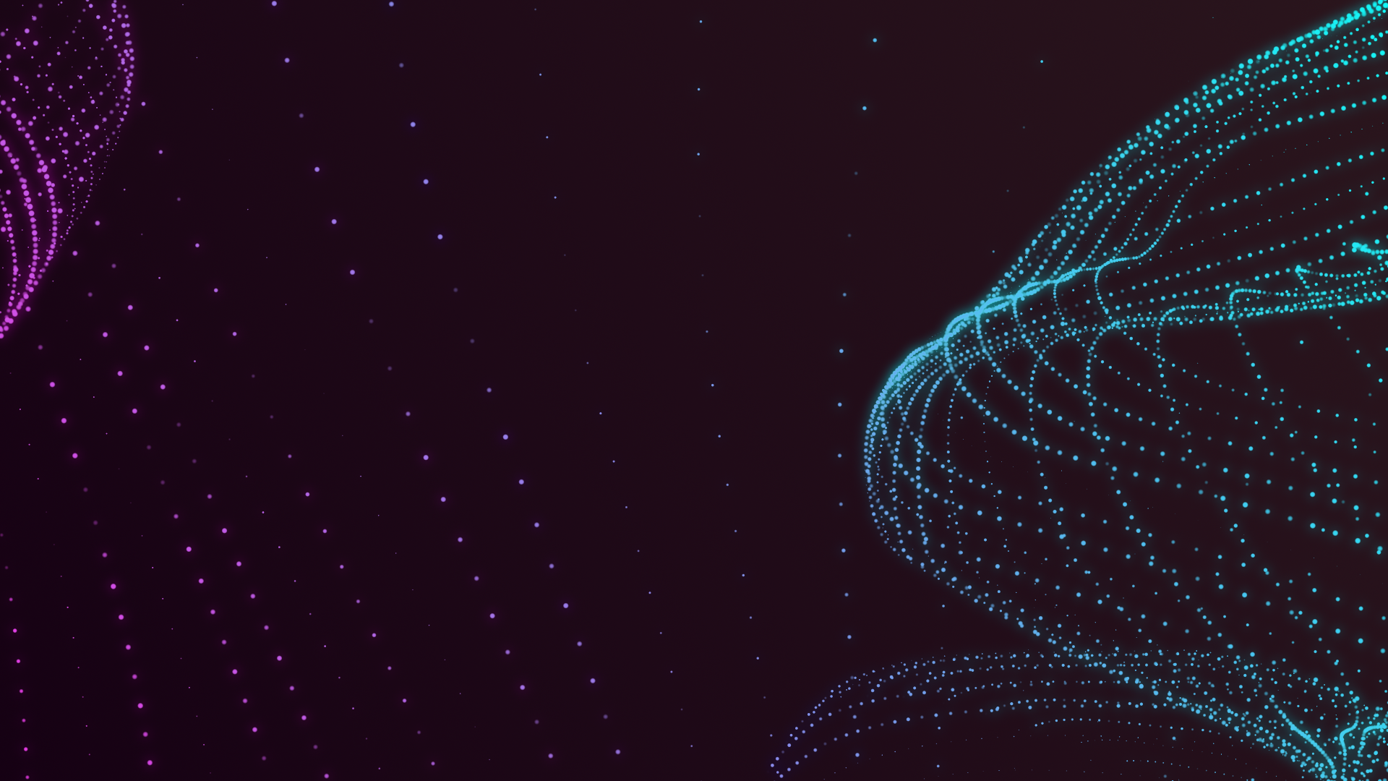
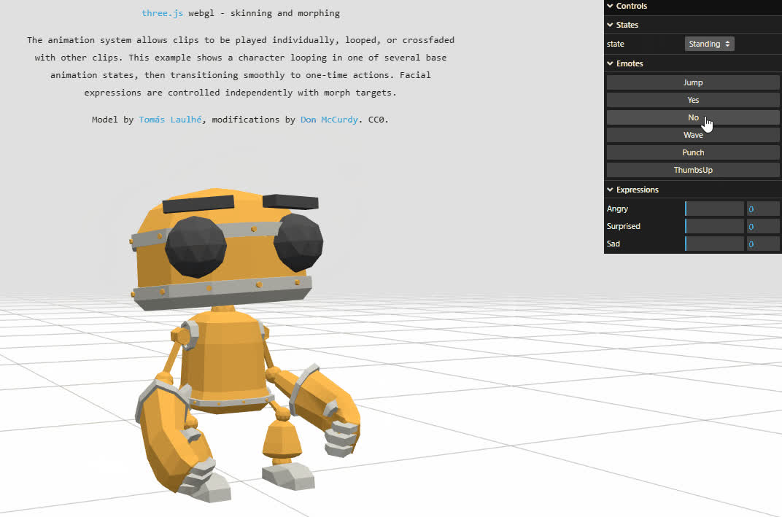
https://www.youtube.com/watch?v=MQYHUdnlLLs

Slide 7
Importación de modelos con animaciones (GLTF/FBX)
Al cargar un modelo en Three.js, se obtienen:
gltf.scene o fbxModel: el objeto 3D principal.
gltf.animations o fbxModel.animations: un array de AnimationClips disponibles.

Slide 8
Coordinación de múltiples animaciones
Para poder gestioanr multiples animaciones:
Crear un AnimationMixer asociado al modelo.
Obtener los AnimationClips disponibles.
Crear AnimationActions mediante clipAction.

Slide 9
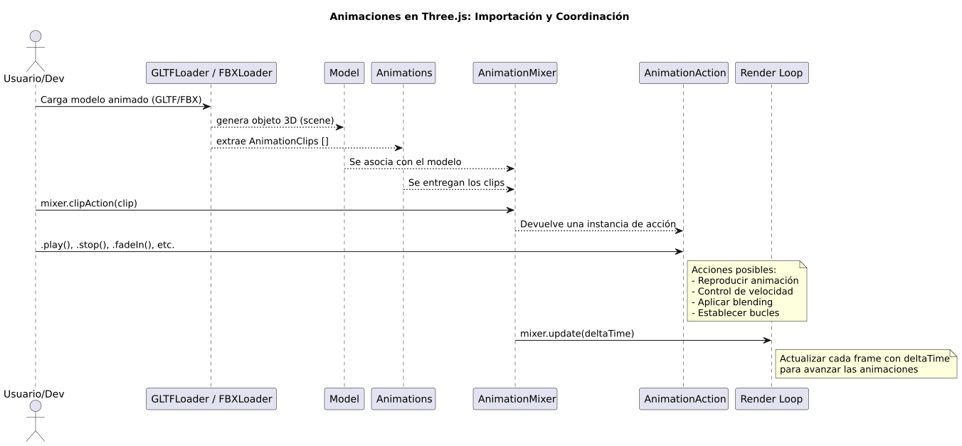

Slide 10
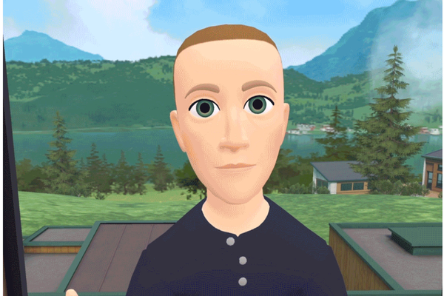
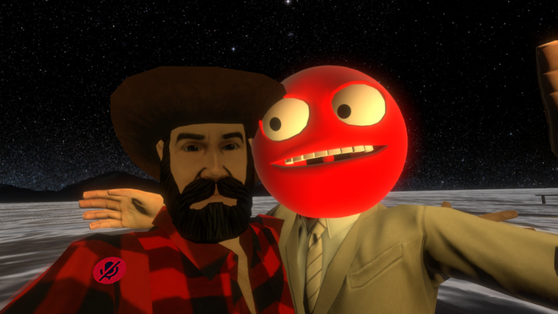
AVATARES 3D
Son modelos 3D con un esqueleto animado
Representación 3D de un usuario o personaje en entornos virtuales.
Conceptos clave:
Rigging: creación del esqueleto (bones) para deformar la malla.
Skinning: deformación de la malla según el movimiento de los huesos.
Animaciones: movimientos definidos con keyframes para huesos o morph targets (expresiones faciales).
Interacción: responder a entradas para cambiar postura o animación.
MY HONEST REACTION

Slide 11
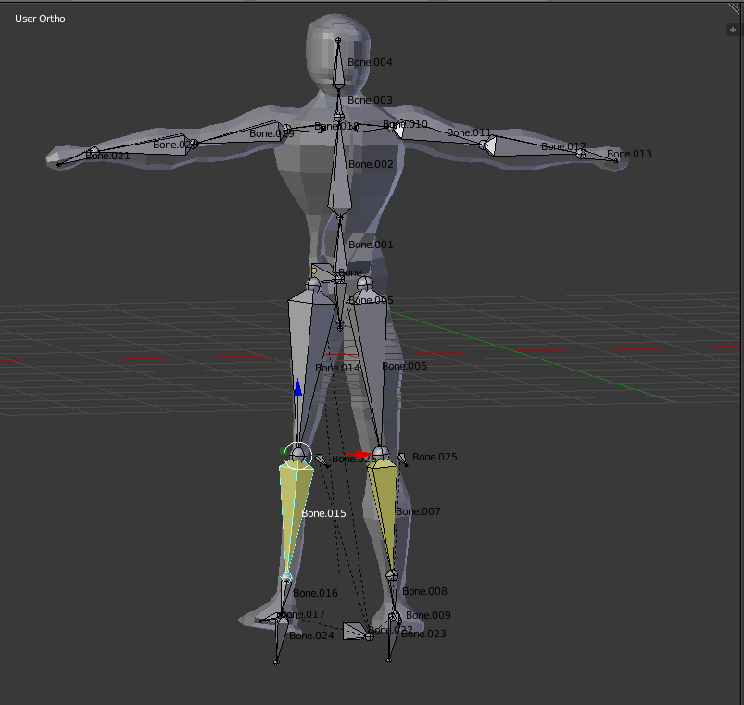
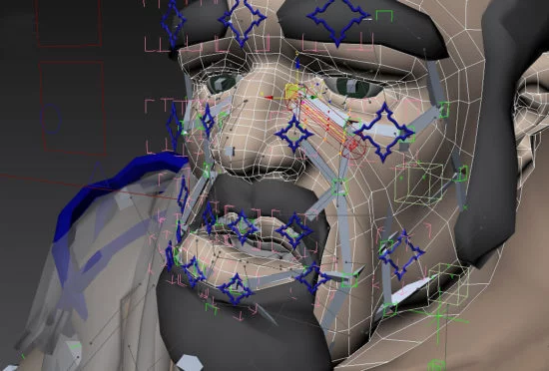
RIGGING
SKINNING

Slide 12
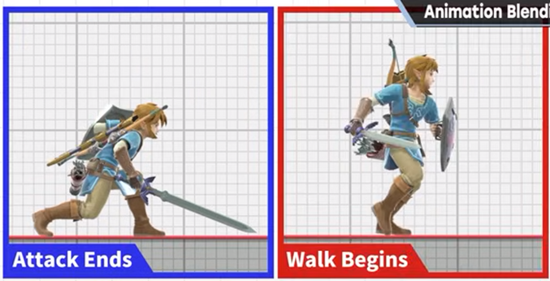
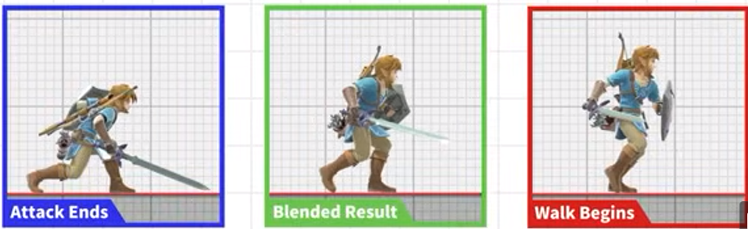
Consideraciones adicionales
Blending: Permite transiciones suaves entre animaciones, evitando cambios bruscos.
Obtenido de: Animation Blending [Animation] - Masahiro Sakurai on Creating Games

Slide 13

Consideraciones adicionales
Looping: Controla si una animación se repite y cuántas veces.
Weight: se refiere a la sensación de masa, gravedad y fuerza que un personaje o objeto transmite.
TimeScale: Modifica la velocidad de reproducción de una animación.
Eventos: Se pueden escuchar eventos como el final de una animación para desencadenar acciones adicionales:

Slide 14

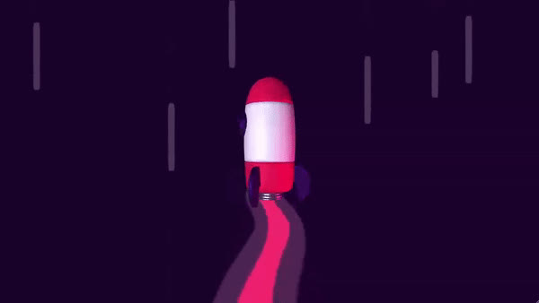
Recursos adicionales
Documentación oficial de Three.js: https://threejs.org/docs/
Tutoriales sobre animaciones en Three.js: Three.js University
Control de animaciones Discover Three.js
Sistema de animación Foros y comunidades: Three.js Forum o Stack Overflow

Slide 15
GRACIAS

